Slide 1


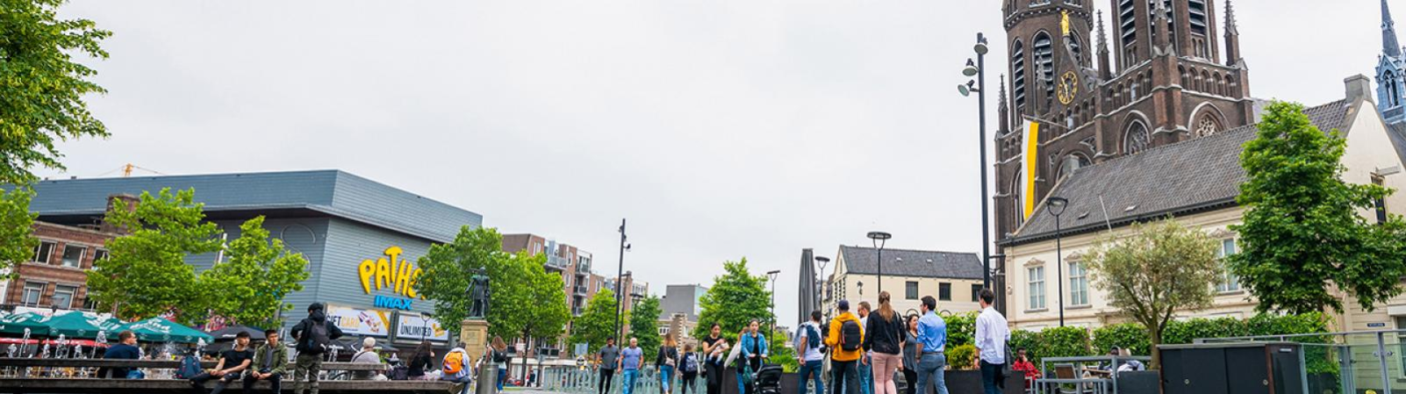

Les 1 Vrijetijd
IBS Toetsing
Kennistoets
Verantwoording
Presentatie
Week 1 | Week 2 | Week 3 | Week 4 | Week 5 | Week 6 | Week 7 | Week 8 | Week 9 | Week 10

Slide 2
Kennismaken met de docent
Wie ben ik:
Waar woon ik?
Welke hobby’s heb ik?
Heb ik huisdieren?
Doe ik aan sport?
Wat heb ik met het vakgebied ‘vrije tijd’ ?

Slide 3
Wat leer je in dit uur?
Wat bedoelen we met vrijetijd?
Wat zijn evenementen, festivals en congressen?
Met welke onderdelen houd je rekening, tijdens het organiseren?
Zelf iets bedenken!

Slide 4

Wat is Vrije tijd ?
Wij hanteren de definitie: vrije tijd is die tijd die vrij te besteden is. Men heeft dan dus geen verplichtingen aan werkgever, zaak of school.

Slide 5
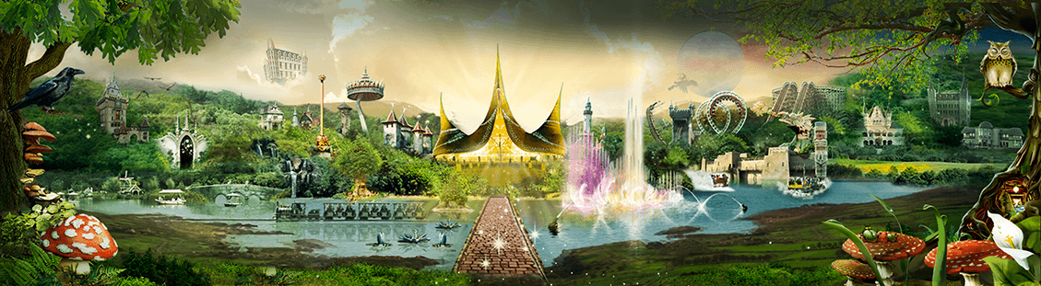
Wat is vrijetijdsmanagement?
Het organiseren van de vrije tijd.
Voorbeelden zijn evenementen, festivals, pretparken, concerten en congressen en sportevenementen.

Slide 6
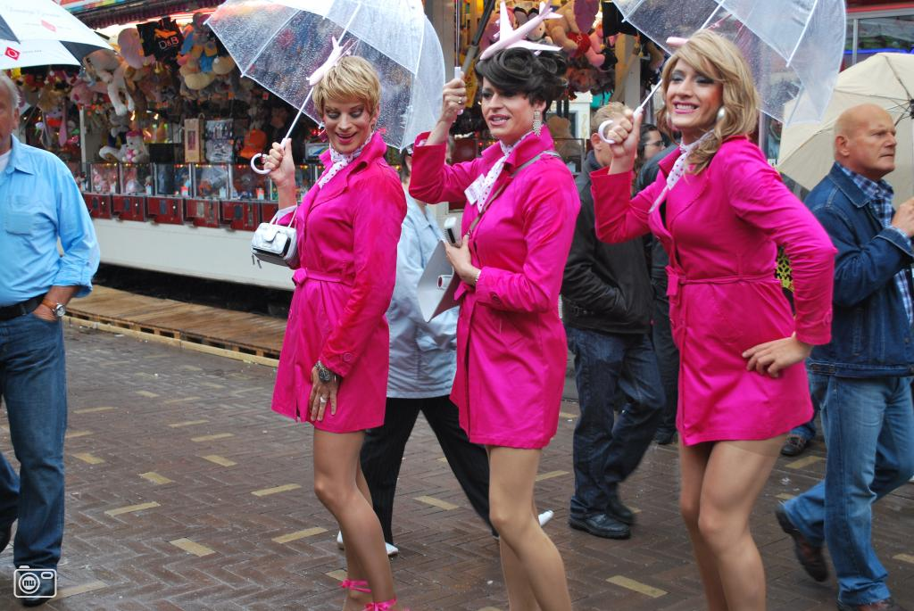
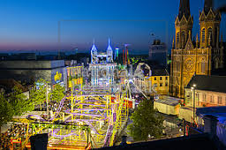
Wat is een evenement?
Een geplande, unieke bijeenkomst voor een of meerdere genodigde doelgroepen met een vooraf geformuleerde doelstelling die op een creatieve manier gecommuniceerd wordt.

Slide 7
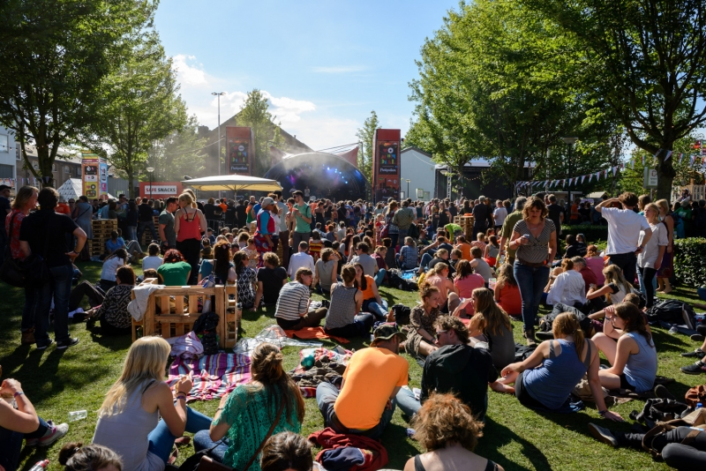
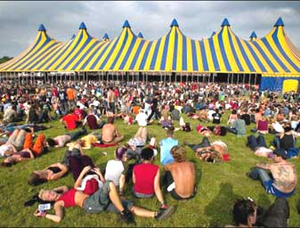
Wat is een festival ?
Verschillende voorstellingen op het gebied van theater, muziek e.d. bij elkaar
aftermovie Sziget

Slide 8



Wat is een congres ?
Een congres is een grootschalige bijeenkomst rond een bepaald thema, waar bijvoorbeeld wetenschappers of leden van een bepaalde organisatie aan deelnemen. Voor wetenschappelijke congressen of congressen in het bedrijfsleven is ook de term symposium of conferentie gebruikelijk.

Slide 9
Hoe begin je met organiseren?
Doelstellingen en doelgroep
Budget
Datum, duur en tijdstip
Concept en programma
Locatie
Catering

Slide 10
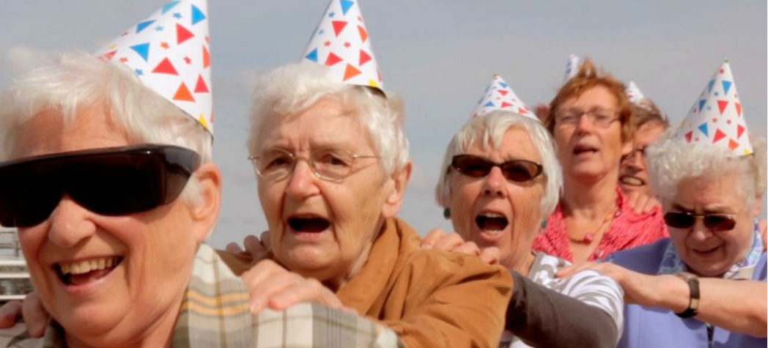
Doelstellingen en doelgroep
Voor wie organiseer je het evenement (doelgroep) en wat wil je ermee bereiken (doelstelling)?

Slide 11
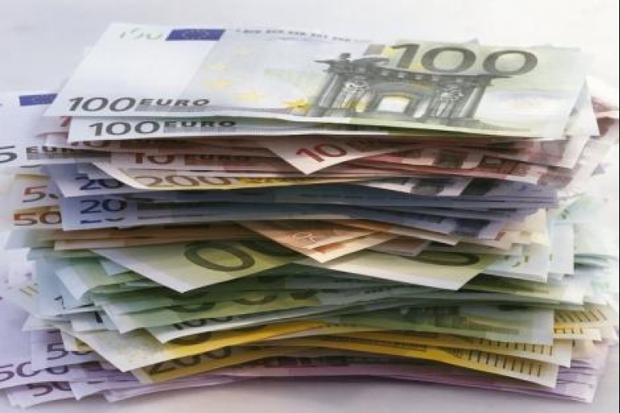
Budget
Hoeveel heb je te besteden?

Slide 12
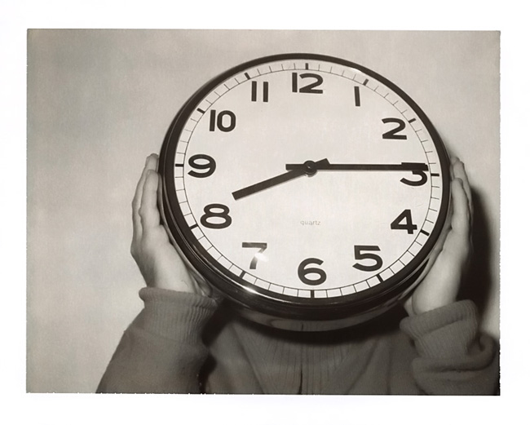
Datum, duur en tijdstip
Wanneer gaat het plaatsvinden?
Hoe lang gaat het duren?
Geschikte datum en tijd.

Slide 13
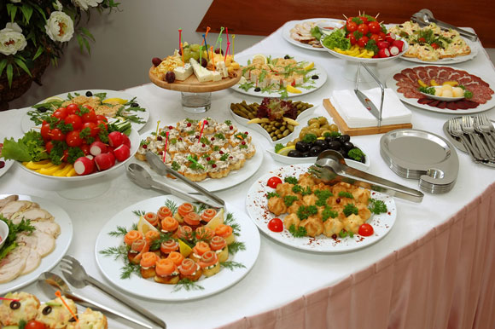

Catering
Wanneer en wat gaan je bezoekers eten en drinken?

Slide 14

Locatie
Vastgelegd of vrij te kiezen.
Passend bij het concept.
Werk binnen de mogelijkheden en beperkingen van de locatie.

Slide 15
Concept en programma
Je bedenkt een passend “thema” en een programma.
Trends op het gebied van vrijetijdsmanagement.
1: Beleving
2: Interactief en digitaal.
3: Duurzaam/ betekenisvol

Slide 16
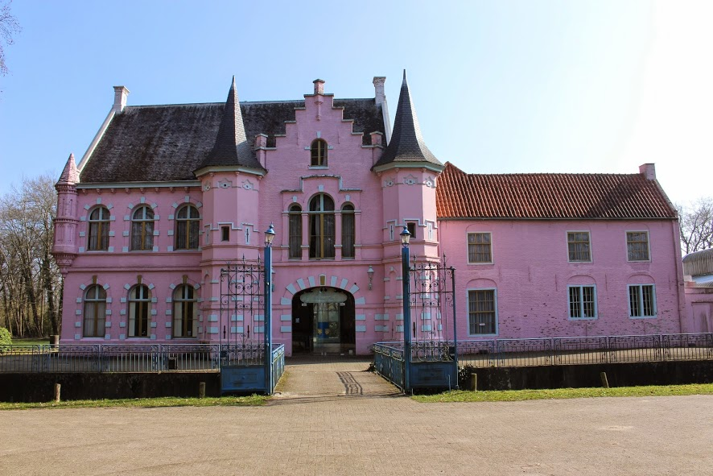
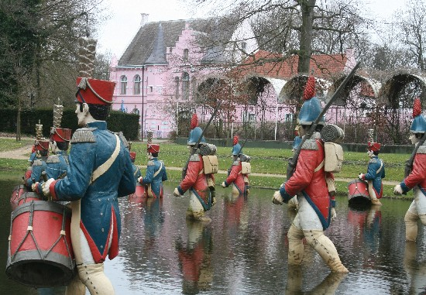
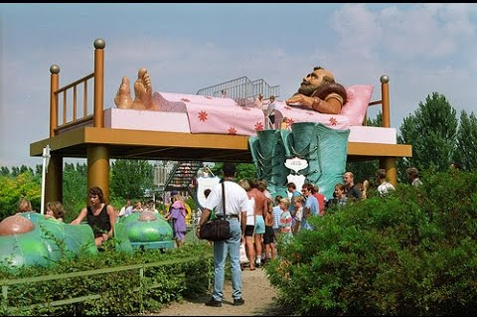
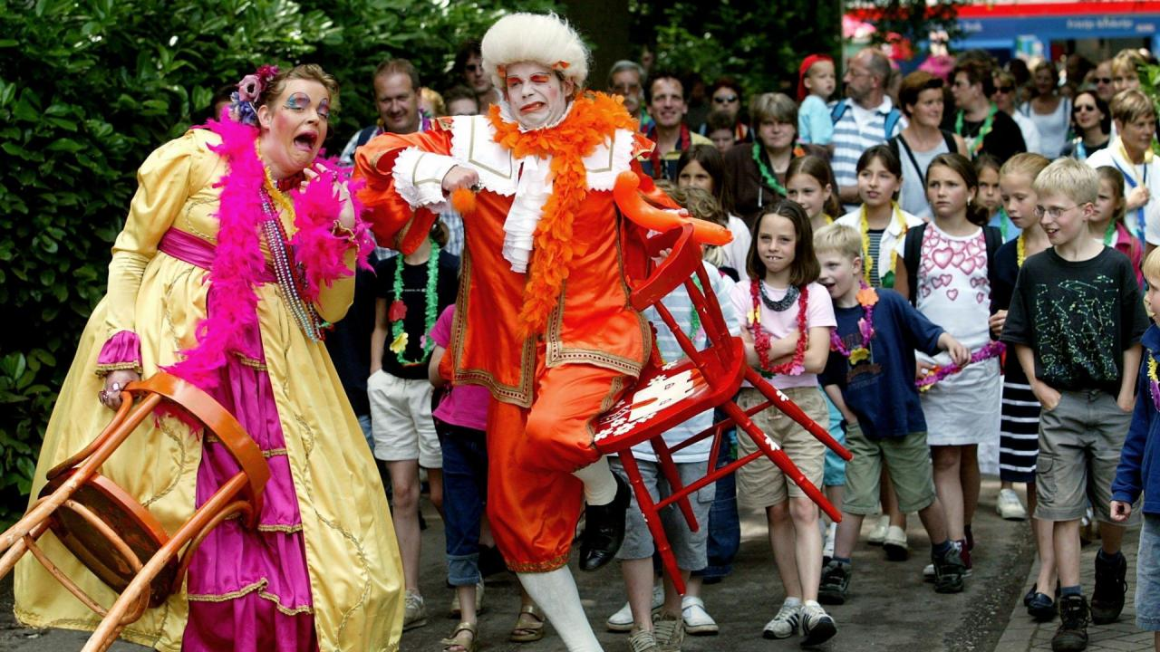
Vroeger ;)
Notes:
https://www.youtube.com/watch?v=wW4Rj4zqNJ0

Slide 17
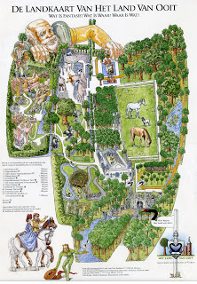
Aan de slag!
Bedenk een evenement dat je kunt organiseren op het oude Land van Ooit terrein.
Maak als groep een
plattegrond en presenteer
jullie plan.

